Slide 1



ОБЛАСТНОЕ БЮДЖЕТНОЕ ПРОФЕССИОНАЛЬНОЕ ОБРАЗОВАТЕЛЬНОЕ УЧРЕЖДЕНИЕ "ОБЛАСТНОЙ МНОГОПРОФИЛЬНЫЙ КОЛЛЕДЖ ИМЕНИ ДАНИИЛА ГРАНИНА"
Проект «ЭФФЕКТИВНЫЙ РЕГИОН»
Оптимизация процесса изготовления хлебобулочных изделий в пекарне "Для СВОих"
Рыльск, 2025

Slide 2
Краткое описание проекта
ОБПОУ «ОМК имен Даниила Гранина» профессиональное образовательное учреждение, которое обучает в своих стенах одновременно более 1000 студентов, по различным направлениям подготовки. Среди них и студенты пекари, которые совместно с мастерами производственного обучения запустили деятельность пекарни «Для СВОих» на базе оборудованной мастерской, для студентов, обучающихся по профессии 19.01.04 Пекарь. Проект направлен на снижение потерь при приготовлении хлебобулочных изделий (пирожки с различной начинкой, булочки, ватрушки, хлеб из различных видов муки и т.д.), образовательном учреждении вследствие применения современного технологичного оборудования. Основанием для разработки проекта послужил анализ выявленных проблем и потерь (большие затраты времени на производственный процесс при приготовлении блюд; достаточно большое время простоя сотрудников пекарни из-за невозможности перейти быстро от одного этапа приготовления хлебобулочного изделия к другому, связанного с недостаточной вместимостью оборудования и соответственно небольшому выходу готовой продукции. Для выпечки 50 пирожков требуется не менее 5 часов. Реализация проекта позволит решить ряд проблем: будет подобрано технологическое оборудование для пекарни с учетом санитарных норм, которое поможет оптимизировать процесс выпечки. Для организации ВПП в текущем состоянии составляет 365 минут. В настоящее время процесс приготовления хлебобулочных изделий имеет длительный период в связи с малой вместимостью оборудования – за один «заход» можно испечь 24-25 пирожков: после формирования они направляются в духовой шкаф, где сначала расстаиваются и только потом начинается их выпечка. 85 % этого времени пекари бездействуют, ближе к окончанию выпечки они формируют новую партию пирожков. После приготовления первой порции пирожков необходимо дать некоторое время духовке остыть и только потом поместить в неё следующие 25 пирожков. Приобретение современного вместительного духового шкафа с функцией «расстойки», а так же включение в процесс уже используемого на данный момент оборудования (тестомесильная машина, планетарный миксер, духовой шкаф) позволит сократить время на выпечку 100 пирожков до 185 минут. Использование нового оборудования позволит оптимизировать процесс приготовления хлебобулочных изделий, расширить ассортимент изделий (разные виды теста, начинки, а также другие блюда, требующие выпекания в духовке), уменьшить времязатратность на 1 единицу продукции, значительно сократить ВПП до 185 минут на 100 пирожков. Благодаря, тому, что уменьшится время на простой пекарей (выпечка пойдет по конвейеру: пока пекутся 100 пирогов, пекари формируют и ставят в старый расстоечный шкаф следующую партию пирожков) можно за 5 часов выпечь 400 пирожков. Введение в эксплуатацию нового оборудования позволит оптимизировать работу пекарни. Одним из дополнительных эффектов станет то, что при выходе на очное обучение, студенты получат возможность больше уделять времени практической подготовке на современном оборудовании.
Направления реализации проекта:
Образование

Slide 3
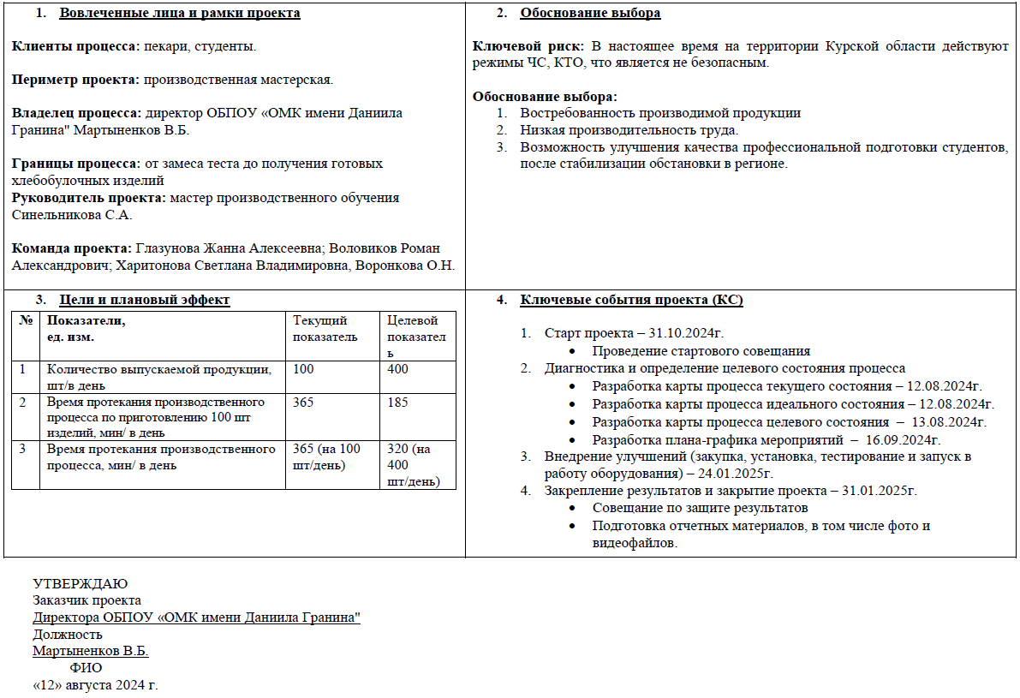
Карточка проекта

Slide 4
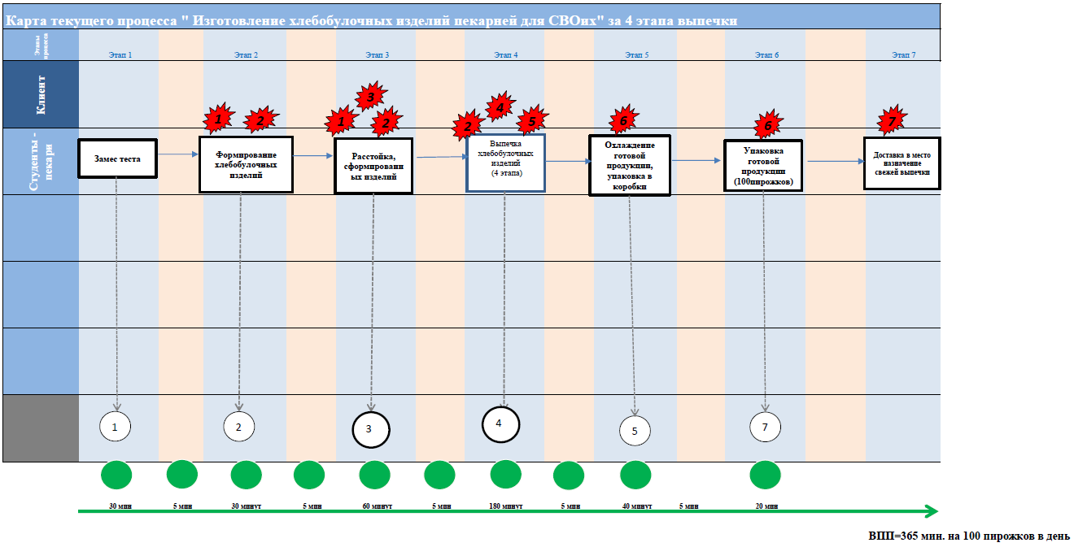
Карта текущего состояния
7 проблем
Перечень проблем:
1. Нельзя провести выпечку более 100 изделий в день, т.к. объем духовки и требуемое время для расстойки теста не позволяет выпекать большее количество пирожков в день.
2. Нельзя задействовать в процессе выпечки хлебобулочных изделий большее количество студентов.
3. Нет расстоечного шкафа. Для качественной расстойки теста, требуется специальные условия (высокая температура, влажность). В естественных условиях время расстойки
увеличивается, качество выпечки.
4. Духовка не позволяет изготовить более 25 пирожков за одну выпечку. Не более 100 изделий в день.
5. Время выпекания в данной духовке в два раза больше от среднего времени выпекания по стандарту. Вместо средних 25 минут, выпекает 50 минут.
6. Из-за дительного процесса выпекания, нет времени на охлаждение продукции. Пирожки в процессе транспортировки теряют форму.
7. Из-за небольшой вместимости духовки, длительного времени расстойки и выпекания, нет возможности доставить большее количество продукции.

Slide 5
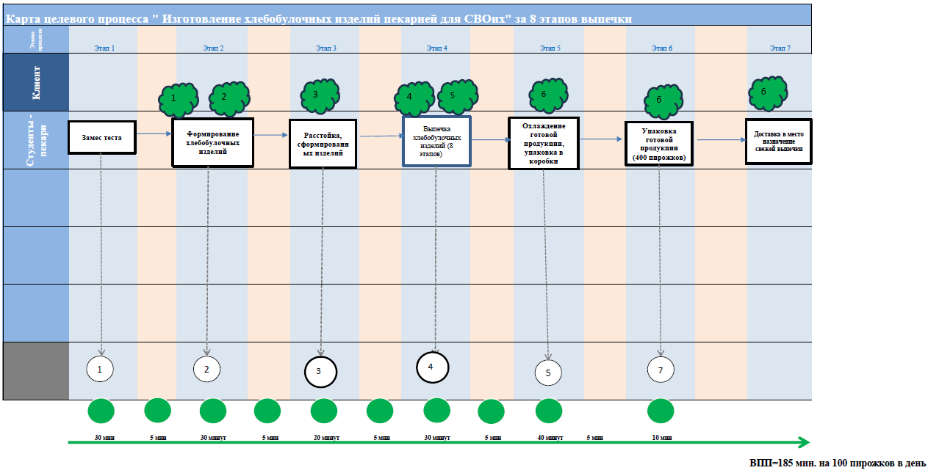
Карта потока целевое состояние
Перечень решений:
1. Духовка позволяет выпекать 400 пирожков в день.
2. Новое оборудование позволяет задействовать в процессе выпечки хлебобулочных изделий 12 студентов.
3. В новом расстоечном шкафе, созданы специальные условия (высокая температура, влажность). Время расстойки уменьшается, качество выпечки соответствует стандартам приготовления.
4. Новая духовка позволяет изготовить 100 пирожков за одну выпечку, количество подходов увеличивается до 4 раз, в обьем выпекаемой продукции 400 шт. в день.
5. Весь процесс выпекания за день составляет 320 минут на 400 шт. пирожков. Остается время на охлаждение, упаковку, транспортировку.

Slide 6
План мероприятий
№ п/п | Решаемая задача | Мероприятие | Дата начала | Дата окончания | Статус реализации
1. | Подготовить документацию для заключения договора финансирования проекта и зачисление средств на счет учреждения. | Подготовка документации для заключения договора о финансировании проекта и его подписание. | 31.10.2024 | 07.11.2024 | Подписана необходимая документация. Перечислены деньги на закупку оборудования.
2. | Провести отбор среди потенциальных поставщиков и выполнить закупку оборудования. | Составление таблицы сравнительных технических характеристик необходимого оборудования у различных поставщиков. | 08.11.2024 | 29.11.2024 | Произведена закупка оборудования с оптимальным сочетанием цена и необходимые критически важные технические характеристики.
3. | Произвести планирование размещения нового оборудования и подготовить место в соответствии с техническими требованиями для установки оборудования. | Выполнение плана застройки мастерской. Заключение соглашений с подрядчиком выполнении необходимых технических работ, обеспечивающих безопасную работу оборудования. | 11.11.2024 | 06.12.2024 | Выполнена необходимая разводка инженерных коммуникаций.
4. | Установить новое оборудование и проверить его работоспособность в тестовом режиме. | Организация доставки и установки нового оборудования. | 24.12.2024 | 10.01.2025 | Установлено новое оборудование и проверена его работоспособность в тестовом режиме.
5. | Произвести выпечку продукции при полной загрузке. | Торжественное открытие обновленной пекарни. | 14.01.2025 | 15.01.2025 | Запущено в работу новое оборудование (выпекаем 400 пирожков в день).
6. | Приемка в эксплуатацию выполненных работ и постановка на учет материальных ценностей. | Утверждение комиссии по приемке оборудования и постановке его на учет. | 16.01.2025 | 16.01.2025 | Оборудование поставлено на учет.
7. | Оплата счетов подрядным организациям. | Подготовка счетов на оплату. | 20.01.2025 | 24.01.2025 | Оплачены счета. Пекарня работает.

Slide 7
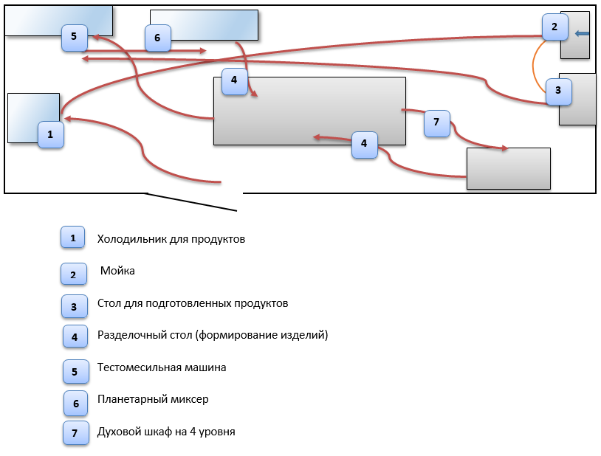
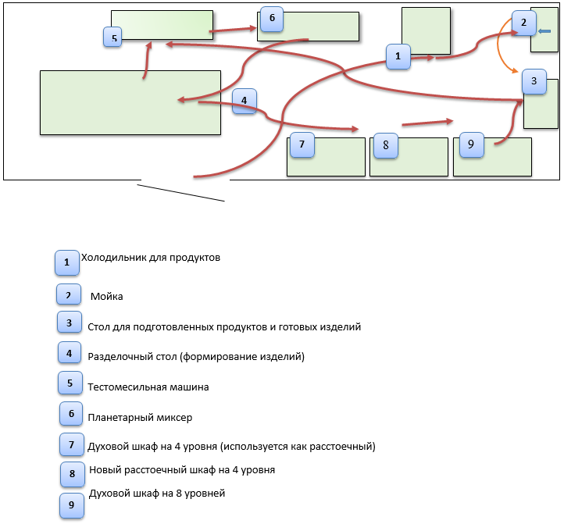
Диаграмма Спагетти
Было
Стало

Slide 8
Достижение целевых показателей
Показатель | Текущее состояние | Целевое состояние | Результат
1. Сокращение временных затрат на приготовление и выпекание хлебобулочных изделий. | 520 минут | 320 минут | - 200 минут
2. Увеличение количества выпекаемых хлебобулочных изделий в день. | 100 шт. | 400 шт. | + 300 шт.

Slide 9
Заключение
Приобретение нового оборудования позволило оптимизировать процесс приготовления хлебобулочных изделий, расширить ассортимент изделий (разные виды теста, начинки, а также другие блюда, требующие выпекания в духовке), уменьшить время затратности на 1 единицу продукции, значительно сократить ВПП до 185 минут на 100 пирожков. Благодаря, тому, что уменьшится время на простой пекарей (выпечка пойдет по конвейеру: пока пекутся 100 пирогов, пекари формируют и ставят в старый расстоечный шкаф следующую партию пирожков) можно за 5 часов выпечь 400 пирожков. Введение в эксплуатацию нового оборудования помогло оптимизировать работу пекарни.

